Slide 1
2011 ABC
教會行政同工的要訣
Dorcas Siah 趙純誠

Slide 2
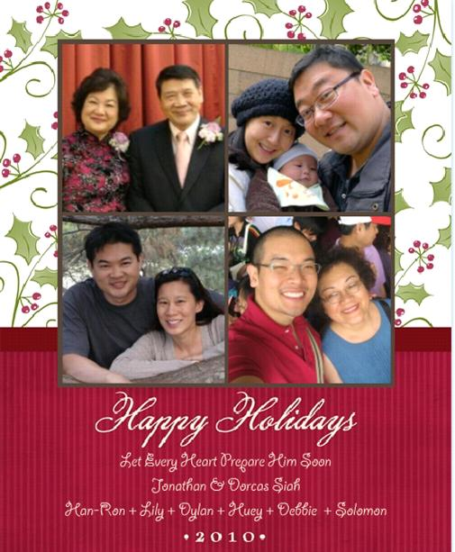
每位自我介紹
姓名
目前的工作
我的夢想

Slide 3





教會行政同工的要訣
是事奉還是工作?

Slide 4
經 文
詩 49:20 人在尊貴中而不醒悟，就如死亡的畜類一樣。
林前 4:1-3 人應當以我們為基督的執事、為 神奧祕事的管家。 所求於管家的、是要他有忠心。 我被你們論斷、或被別人論斷、我都以為極小的事．連我自己也不論斷自己

Slide 5
經 文
詩 52:7 說：看哪，這就是那不以 神為他力量的人，只倚仗他豐富的財物，在邪惡上堅立自己。
詩 52:8 至於我，就像 神殿中的青橄欖樹；我永永遠遠倚靠 神的慈愛。
詩 52:9 我要稱謝你，直到永遠，因為你行了這事。我也要在你聖民面前仰望你的名；這名本為美好。

Slide 6
教會行政同工的要訣
I. 在教會長期委身的行政同工應有何裝
備? (事務性非事務性)
II.教會的文化行政如何運作? 人際關係
(對己對事對人)
III.那種素質合適擔任教會行政事工?
(蒙召蒙恩蒙愛的人)

Slide 7

I.在教會長期委身的行政同工應有何裝備? (事務性)
Seek God’s will
Discover need
Forecast
Setting objective
Develop program
Arrange Schedule

Slide 8
I.在教會長期委身的行政同工應有何裝備? (事務性)
7. Plan Budget
8. Allocate
procedure
9. Establish
procedure
Make policy

Slide 9
I.在教會長期委身的行政同工應有何裝備? (非事務性)
  禱告祝福
  勤勞忠心
  團隊精神
  瞭解文化
  接受拒絕
  幕後角色

Slide 10
I.在教會長期委身的行政同工應有何裝備? (非事務性)
1. 摩西與神面對面的人，尚有三次需團隊
來服事。出 4:16,18:14-21, 民11:14-17.
2. 樹的比喻。 士 9:8-15
3. 管家沒有資產的”所有權” 卻有”使用權”
是受託管理者
4. 看耶穌的榜樣，順服滿足，迫切使命。
獻身忠誠，分辨認同。

Slide 11
II. 教會的文化行政如何運作?
一、對己方面
1. 隱藏自己，讓主顯大
2. 身先士卒，以身作則
3. 堅持到底，有始有終
4. 律己要嚴，待人要寬

Slide 12
II. 教會的文化行政如何運作?
二、 對事方面
1. 事在心上，心在事上
2. 精打細算，計劃週詳
3. 事無大小，親力親為
4. 目的在望，眼光深遠

Slide 13
II. 教會的文化行政如何運作?
三、對人方面
1. 任用賢能，彼此信賴
2. 體察入微，分辯長短
3. 寬宏大量，心胸廣闊
4. 謙卑忠厚，平易近人

Slide 14
II. 教會的文化行政如何運作?
  暢通溝通的藝術:
  約15:15 不再稱僕人..
  單向， 雙向，群向

Slide 15
II. 教會的文化行政如何運作?
  暢通溝通的藝術:
  2.由下往上，由上往下， 平行互通。

Slide 16
II. 教會的文化行政如何運作?
  暢通溝通的藝術:
  3.直線型， 輪型，
  全通型
A
B
C

Slide 17
II. 教會的文化行政如何運作?
Formal and informal.
Vocal, written, no verbal, body language.
Listen, feed back, no interrupt or jump to the conclusion, ask question, put yourself on other’s shoes.

Slide 18
II. 教會的文化行政如何運作?
Clear message
Good language
No exaggeration
Positive
Put confidence
No critical
Ask comment
Observe
Honesty

Slide 19
III. 那種素質合適擔任教會行政事工?
林前3:1-15
我從前對你們說話、不能把你們當作屬靈的、只得把你們當作屬肉體、在基督裏為嬰孩的。
我是用奶餧你們、沒有用飯餧你們．
我栽種了、亞波羅澆灌了．惟有 神叫他生長。
但將來各人要照自己的工夫、得自己的賞賜。
因為那已經立好的根基、就是耶穌基督、此外沒有人能立別的根基
人在那根基上所建造的工程、若存得住、他就要得賞賜。
人的工程若被燒了、他就要受虧損．自己卻要得救

Slide 20

III. 那種素質合適擔任教會行政事工?
蒙召，蒙恩，蒙愛
生命天天成長，樂見事工發展
切實奉獻的心，甘心多做主工
瞭解教會內外，合適處理問題
忠心工作事主，理智報告牧者
有好家庭經營，喜關懷會友情

Slide 21
自我測試的指標
Name
No. | a. | b. | c.
1
2
3
….
15
16
Total

Slide 22
自我測試的指標
1. 遇到變化時，我會:
a. 應付改變 b.應付復雜的狀態 c.兩者皆有
2. 帶領一個機構或事工時，我會
a.做應做的事 b.把事情做好 c.兩者皆有
3. 檢視工作或事工，我會
a.整體 b.各部份 c.兩者皆有
4. 我對人生或事工看法，大致是
a. 樂觀 b.實際 c.兩者皆有

Slide 23
自我測試的指標
5. 工作或服事實，我行事是依據:
a. 信心 b.事實 c.兩者皆有
6. 身為領袖，別人可能把我形容為:
a. 帶來影響的人 b.協調事務的人 c.兩者皆有
7. 當我看自己的工作或事工，我想的是
a. 機會 b.成就 c.兩者皆有
8. 工作或服事，我追求
a. 果效 b.效率 c.兩者皆有

Slide 24
自我測試的指標
9. 擔任領袖時，我把自己形容為:
a. 有異象的人 b.實際的人 c.兩者皆有
10. 工作或服事時，我的焦點放在:
a. 觀念 b.職責 c.兩者皆有
11. 工作或服事時，別人可以指望我提供他們
a. 方向 b.管理，指導 c.兩者皆有
12. 工作或服事，我把自己形容為
a. 冒險者 b.穩定大局者 c.兩者皆有

Slide 25
自我測試的指標
13. 跟一群人講話時，別人說我說話:
a. 很有說服力 b.提供很多資訊 c.兩者皆有
14. 我對工作或事工的一個願望就是看見:
a. 成長 b.合一 c.兩者皆有
15. 我的思考方式往往是
a. 歸納式 b.推理式 c.兩者皆有
16. 工作或服事時，我是
a. 主動的 b.被動回應的 c.兩者皆有

Slide 26
自我測試的指標
A. 適合提供方向的領導者
B. 適合提供管理的領導者
C. 適合以上兩種的領導者

Slide 27
教會行政同工的要訣
總結
林前 12:4 恩賜原有分別、聖靈卻是一位。
林前 12:5 職事也有分別、主卻是一位。
林前 12:6 功用也有分別、神卻是一位、在眾人裏面運行一切的事。

Slide 28
教會行政同工的要訣
總結
聖父聖子聖靈都有行政管理。聖經中用行政管理的人物: 約瑟， 摩西，尼西米，但以理，保羅
聖經中的原則:
serve, power, ability, do your best, unit in one heart, in order, delegate, communication, obey God, God is the head.

Slide 29
Reference books
  教會的動員與增長 by 黃彼得 1872 印尼東南亞聖道神學院
  管之以理 by 吳蘭玉 編著 2002 協傳培育中心
  教會事工面面觀 卲慶彰 1989 台北校園書房
  教會行政管理學 蘇文隆 1988 華神
  The Church Secretary : a High Calling by Jeanette Noss 2002 MD
  Keys to Success in the Office Sandra Sarter 2001 PA
  團隊服事艾弗搎 1985 台北以琳書房
  永恆的事奉 陳終道1988 香港宣道出版社
  生命的事奉 滕近輝 1990 4版香港宣道出版社
  作基督的管家 黃孝亮 1993 台北 校園書房

Slide 30
The EnD
謝 謝

